Slide 1



Imersão - IA Generativa
Em 1950, Alan Turing perguntou: "Podem as máquinas pensar?" Hoje, 74 anos depois, a Auramind.ai lidera essa transformação no mercado Brasileiro.

Slide 2
Contexto do Mercado
Criar o seu modelo:
Necessidades Empresariais
Treinar modelo de IA: $685 mil
Soluções prontas e seguras
Inclui hardware, operações, equipe especializada
Evitar riscos com IAs públicas não corporativas

Slide 3

O Desafio Atual
1
Segurança de dados e conformidade regulatória
Custos operacionais e produtividade estagnada
2
3
Dificuldade de inovação consistente

Slide 4
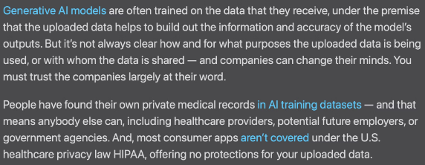
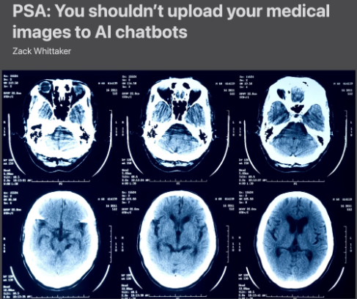

https://techcrunch.com/2024/11/19/psa-you-shouldnt-upload-your-medical-images-to-ai-chatbots/

Slide 5
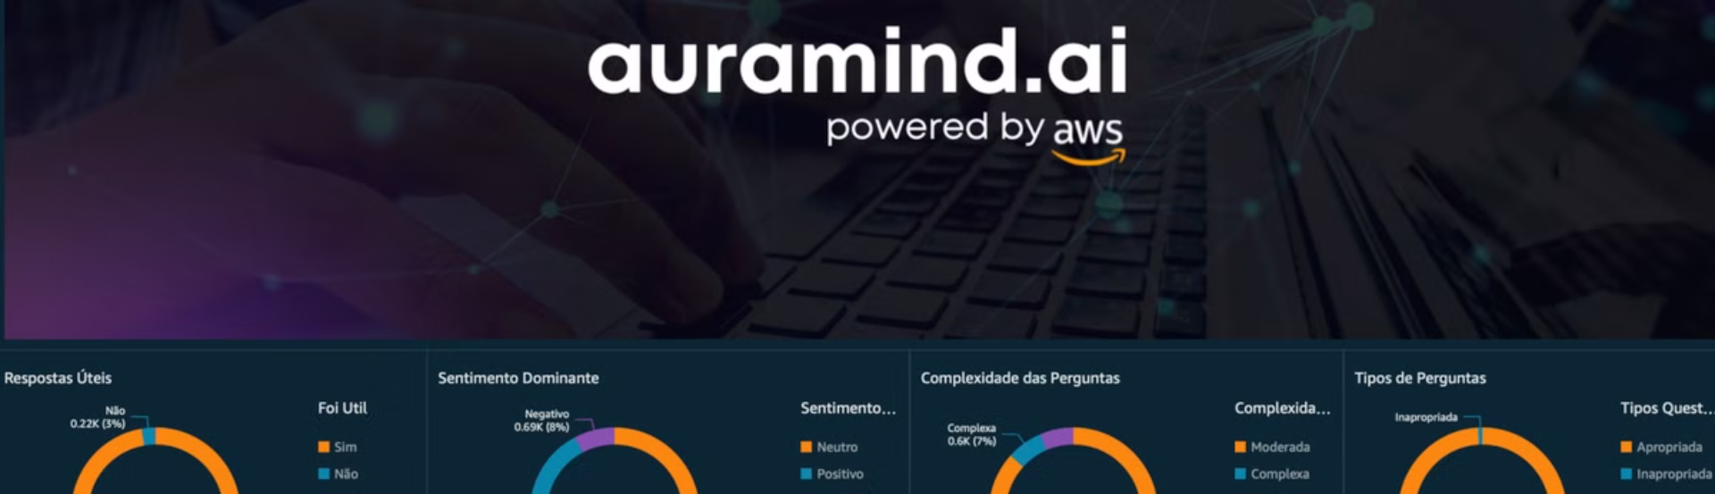



A Solução Auramind.ai
Na sua nuvem AWS
Múltiplos Modelos
Mergulhe nos Insights
Arquitetura segura, dados privados.
Claude, Titan, Llama, Mistral, OpenAI(ChatGPT)*
Valiosos insights sobre a utilização de GenAI

Slide 6

Recursos Avançados
1
Chat livre
2
Assistentes Personalizados
3
Agentes
4
Insights

Slide 7

Auramind.AI em Ação

Slide 8
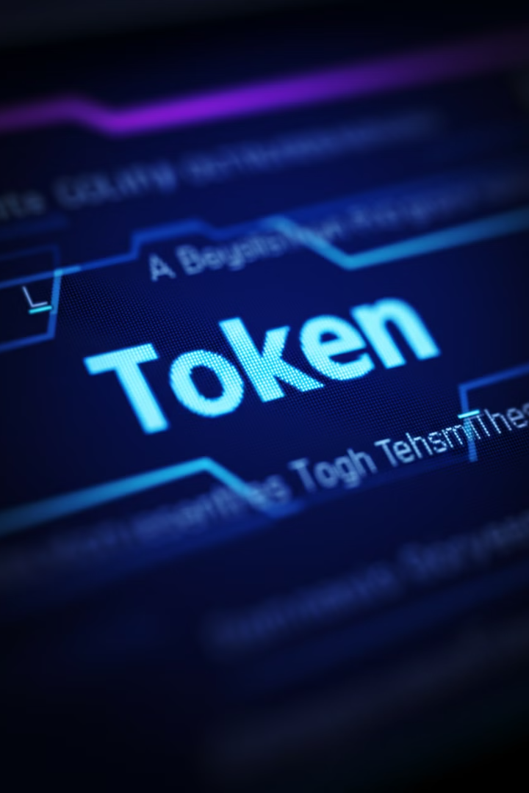
Tokens: Os Blocos Fundamentais da IA Generativa
Tokens são as unidades básicas usadas por modelos de linguagem para representar texto. Eles podem ser palavras, partes de palavras ou caracteres, e formam o "vocabulário" da GenIA.

Slide 9
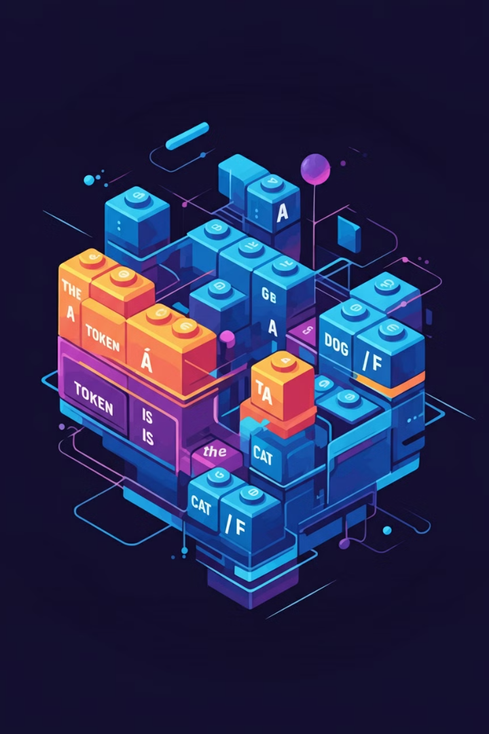
Importância dos Tokens
Tokens são os blocos de construção que os modelos de linguagem usam para processar e gerar texto. Eles determinam o contexto que o modelo pode "ver" de uma vez, impactando a eficiência e a qualidade das respostas geradas.

Slide 10
Exemplos de Tokenização
Palavras Simples
Números e Símbolos
Frases Comuns
"gato" → 1 token
" " (espaço) → 1 token
"Olá, mundo!"
"cachorro" → 2 tokens
"." → 1 token
"Olá" → 1 token
( "cach" + "orro")
"," → 1 token
"," → 1 token
"computador" → 3 tokens
"!" → 1 token
" " → 1 token
( "comp" + "uta" + "dor")
"123" → 1 token
"mundo" → 1 token
"R$" → 1 token
"!" → 1 token
"%" → 1 token
Total: 5 tokens
"2024" → 1 token

Slide 11
Limite de Contexto
O LLM Claude 3.5 Sonnet pode processar aproximadamente 200.000 tokens, o que equivale a:
Cerca de 150.000 palavras
Aproximadamente 400 páginas de texto
Vários arquivos longos de código
Documentos técnicos extensos
Artigo Curto (500 palavras) 650-750 tokens
Relatório Técnico (2000 palavras) 2600-3000 tokens
Código-fonte (100 linhas) 400-600 tokens

Slide 12
Técnicas Avançadas de Prompting em IA Generativa
Zero-Shot Learning
Few-Shot Learning
Chain of Thought (CoT)
Modelo responde apenas com instruções diretas, sem exemplos de referência.
Exemplos no prompt guiam o modelo, garantindo respostas mais precisas e consistentes
Divide o raciocínio em etapas para resolver problemas de forma mais precisa.

Slide 13
Zero-Shot Learning
Capacidade do modelo responder corretamente sem exemplos prévios
Baseia-se apenas nas instruções fornecidas no prompt
Vantagens:
Rápido e direto
Não requer exemplos
Bom para tarefas simples e diretas
Exemplo:
Classifique o seguinte texto como positivo ou negativo: "Adorei o novo restaurante, comida incrível!"

Slide 14
Few-Shot Learning
Fornece alguns exemplos no prompt para guiar o modelo
Ajuda o modelo a entender melhor o padrão desejado
Vantagens:
Maior precisão
Melhor consistência
Ideal para tarefas complexas
Exemplo:
Classifique os textos como positivo ou negativo: Texto: "Péssimo atendimento" Classificação: Negativo Texto: "Ótima experiência" Classificação: Positivo Texto: "Não gostei nada" Classificação: [Aguardando resposta do modelo]

Slide 15
Chain of Thought (CoT)
Técnica que incentiva o modelo a "pensar passo a passo" Quebra problemas complexos em etapas menores
Melhora raciocínio lógico
Reduz erros
Facilita verificação
Pode ser combinado com Zero-Shot ou Few-Shot:
Resolva o problema passo a passo: "João tem 12 laranjas. Ele dá 3 para Maria e depois compra o dobro do que restou. Quantas laranjas ele tem agora?"
João começa com 12 laranjas
Dá 3 para Maria: 12 - 3 = 9 laranjas
Compra o dobro: 9 * 2 = 18 laranjas
Total final: 9 + 18 = 27 laranjas

Slide 16
Melhores Práticas
1
Escolha da Técnica
2
Combinações
3
Dicas de Implementação
Zero-Shot: para tarefas simples e diretas
Para resultados otimizados, considere combinar Few-Shot com Chain of Thought ou Zero-Shot com Chain of Thought.
Seja claro e específico nas instruções
Few-Shot: quando a precisão é crucial
Utilize exemplos representativos
Mantenha consistência no formato
Chain of Thought: para problemas complexos
Teste diferentes abordagens para encontrar a melhor solução

Slide 17

Introdução ao RAG
Retrieval Augmented Generation é a combinação da recuperação de dados externos com LLMs para gerar respostas mais precisas e atualizadas.

Slide 18

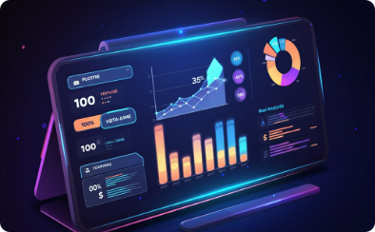


Por que RAG é importante?
Reduz Alucinações
Informações Confiáveis
Custo Reduzido
Confidencialidade
Minimiza respostas imprecisas de LLMs.
Mais barato que o fine-tuning e treinamento.
Gestão otimizada das fontes de dados.
Acesso a informações atualizadas.

Slide 19
Como Funciona
Indexação
1
Processamento de documentos.
Consulta
2
Recebimento da pergunta.
Recuperação
3
Busca por documentos relevantes.
Geração
4
Construção do prompt.

Slide 20
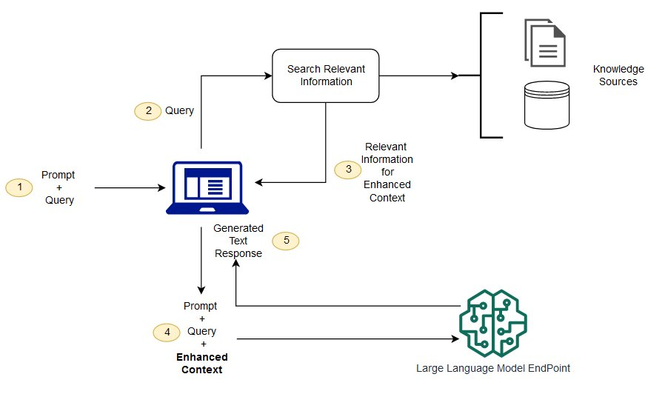

Slide 21
Componentes Principais do RAG
Recuperação
Geração
Armazenamento de documentos.
Large Language Models (LLMs).
Vetores de embeddings.
Prompt engineering.
Índices de busca semântica.
Contexto dinâmico.
Algoritmos de similaridade.
Geração de respostas.

Slide 22

Casos de Uso do RAG
Chatbots Corporativos
Sistemas de Suporte Técnico
Melhoria na experiência do usuário.
Respostas rápidas e precisas.
Documentação Automatizada
Busca em Conhecimento Privado
Criar e atualizar documentos de forma eficiente.
Acesso rápido a informações relevantes.

Slide 23

Implementação do RAG
Ferramentas Populares
LangChain, LlamaIndex, Chroma, Pinecone.
Stack Tecnológica
Bancos vetoriais, APIs de LLMs, frameworks de orquestração.
Integração
Integração com sistemas de monitoramento

Slide 24
Por que usar Amazon Bedrock Knowledge Bases?
1
Simplificação
2
Gerenciamento AWS
3
Integração
Implementação simplificada do RAG
Solução totalmente gerenciada pela AWS
Integração nativa com outros serviços AWS
4
Múltiplas Fontes
5
Citações Automáticas
Suporte a múltiplas fontes de dados
Geração automática de citações para as respostas

Slide 25
Arquitetura RAG
Ingestão
1
Documentos carregados de fontes de dados
2
Processamento
Textos divididos em pedaços e convertidos em embeddings
Armazenamento
3
Embeddings armazenados em banco vetorial
4
Recuperação
Busca por embeddings similares e recupera documentos relevantes
Geração
5
Gera resposta usando LLM com documentos relevantes

Slide 26
Fontes de Dados e Bancos Vetoriais
Fontes de Dados
Integração com Bancos Vetoriais
Amazon S3
Amazon OpenSearch Serverless
Preview
Pinecone
Confluence
Redis Enterprise Cloud
Salesforce
Amazon Aurora
SharePoint
DocumentDB
Conteúdo web (Crawler)

Slide 27


Processamento de Documentos
Chunking
Estratégias de Chunking
Dividir documentos em pedaços menores para facilitar o processamento por modelos de linguagem.
Tamanho fixo
Sem fragmentação
Fragmentação hierárquica
Fragmentação semântica
Customização via AWS Lambda

Slide 28
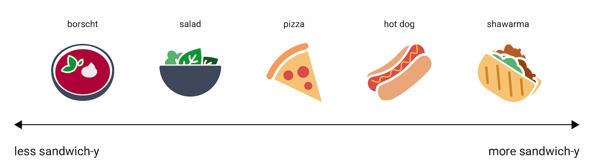
Espaço Vetorial

Slide 29
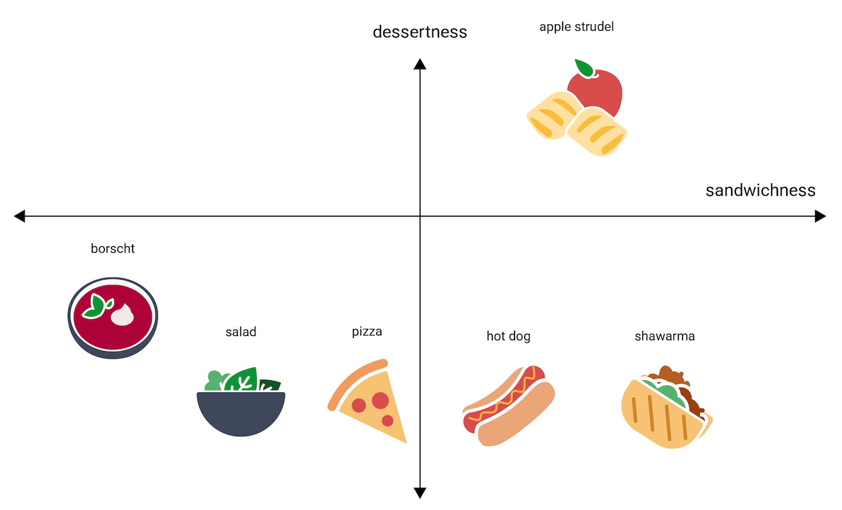
Espaço Vetorial

Slide 30
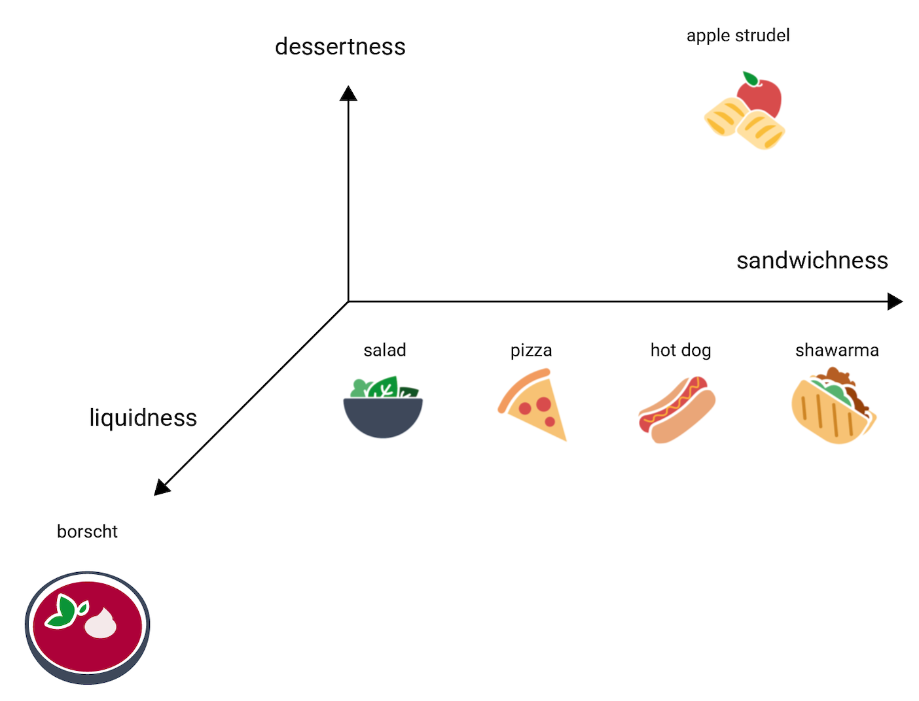
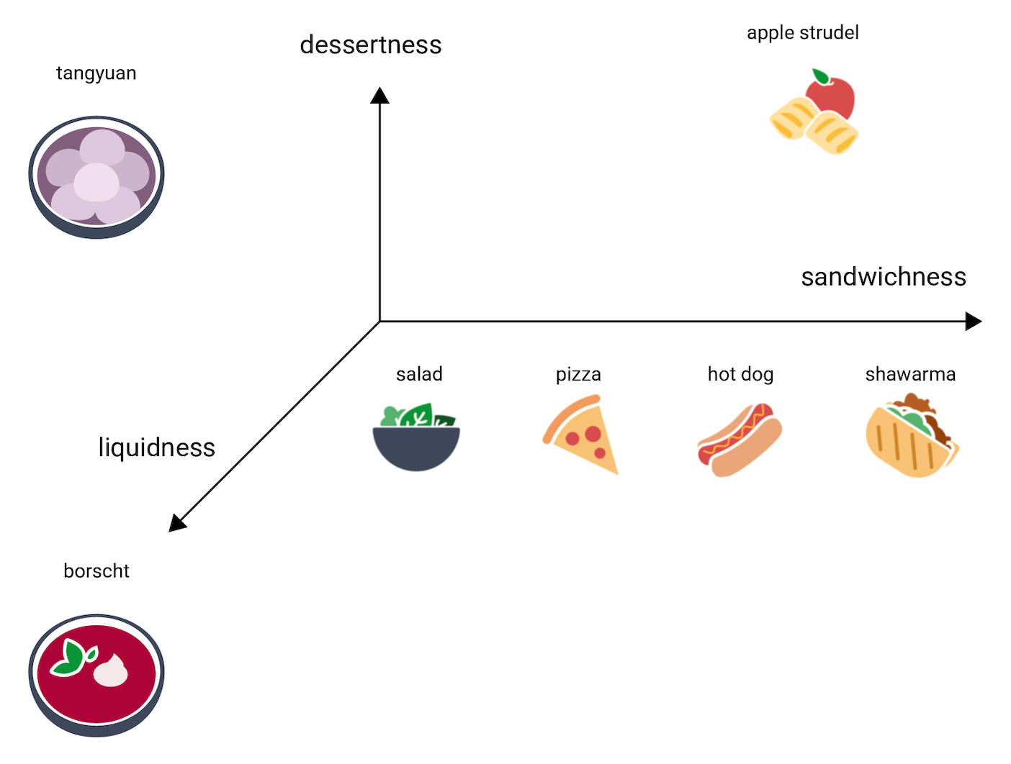
Espaço Vetorial

Slide 31
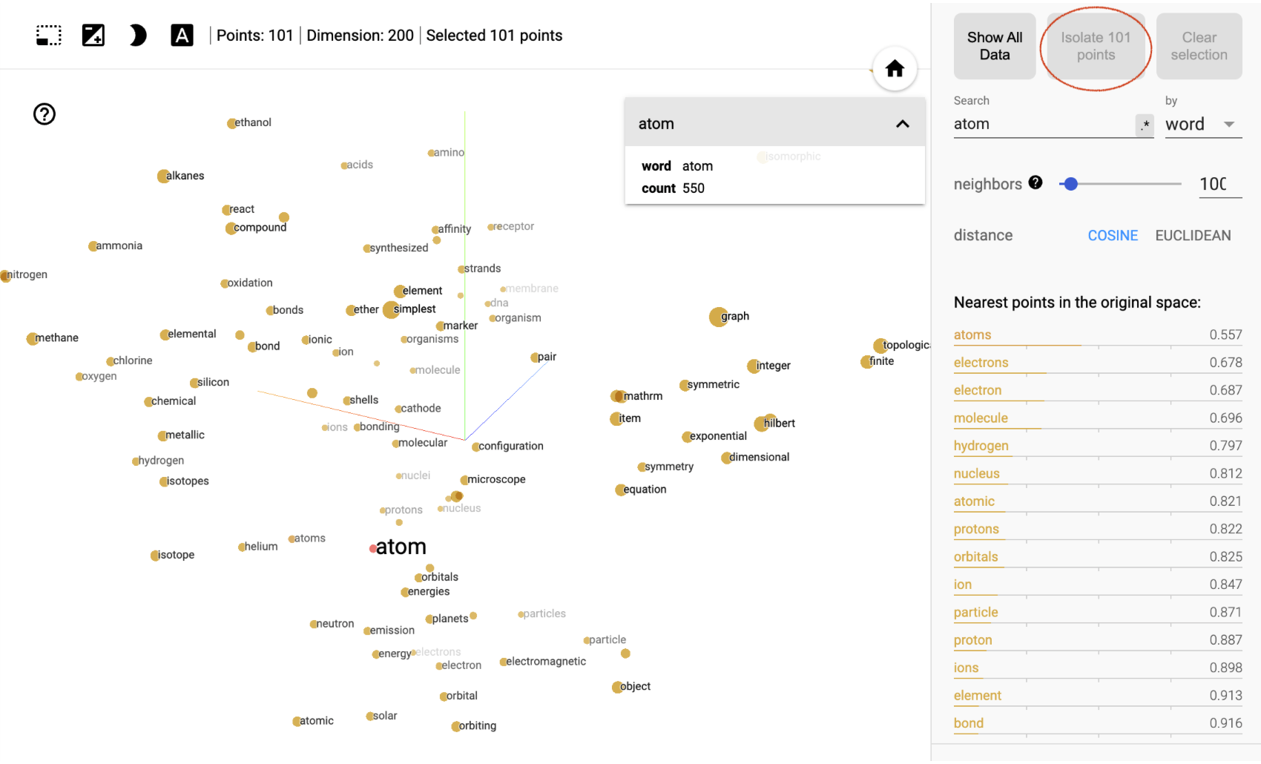
Espaço Vetorial

Slide 32

Melhores Práticas
Design do Sistema
1
Chunking eficiente para otimizar o contexto.
Estratégias de Embedding
2
Representação eficiente de dados em vetores.
Otimização de Prompts
3
Linguagem natural precisa para respostas precisas.
Cache e Performance
4
Aprimore a velocidade de resposta do sistema.

Slide 33



Melhores Práticas para RAG com AWS
Otimização
1
Use o Amazon Bedrock Knowledge Bases. Ajuste chunks de texto. Configure índices vetoriais.
Monitoramento
2
Use AWS CloudWatch para métricas e logs. Configure alertas.
Segurança
3
Use IAM Roles apropriados. Criptografe dados em repouso com AWS KMS.

Slide 34
O que é Amazon Bedrock Guardrails?
É um sistema de proteções personalizadas para IA generativa que complementa as proteções nativas dos modelos de linguagem.
Ele oferece controles de segurança, privacidade e veracidade.
Resultados Comprovados
Bloqueia até 85% mais conteúdo prejudicial
Filtra mais de 75% das respostas alucinadas em casos de RAG e resumos
Permite personalização completa das proteções

Slide 35
Características Fundamentais
Proteções Abrangentes
Funciona com todos os LLMs no Amazon Bedrock
Compatível com modelos customizados
Permite múltiplas configurações de proteção
Integração com Bedrock Agents e Knowledge Bases
API ApplyGuardrail
Avalia entradas de usuários
Analisa respostas dos modelos
Suporte a FMs personalizados
Compatível com modelos de terceiros fora do Bedrock

Slide 36
Controle de Tópicos
Gestão de Interações
Exemplo Prático
Definição de tópicos restritos via linguagem natural
Assistente bancário com restrições para consultoria de investimentos
Bloqueio automático de conteúdo inadequado
Alinhamento com políticas corporativas
Controle granular de temas permitidos
Personalização por caso de uso
Experiência relevante e segura

Slide 37
Filtros de Conteúdo
Filtragem de Conteúdo Nocivo
Limites Ajustáveis
Proteção Contra Ataques
Ajuste os limites por categoria para controle preciso.
Implanta proteções imediatas contra ataques.
Configurar filtros para impedir conteúdos prejudiciais.
Detecção de Comportamentos
Ódio
Insultos
Conteúdo Sexual
Violência
Má Conduta
Tentativas de Jailbreak

Slide 38

Proteção de Dados Sensíveis
Gestão de PII
Detecção de informações pessoais
PIIs predefinidas
Tipos personalizados via RegEx
Opções flexíveis:
Rejeição de entradas
Ocultação nas respostas
Pseudonimização

Slide 39




Filtros Personalizados
Lista personalizada de termos proibidos
Bloqueio de palavrões
Filtro de nomes de concorrentes
Detecção de palavras ofensivas

Slide 40

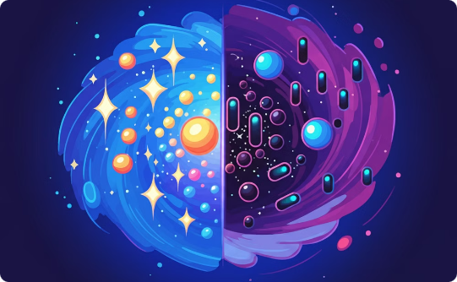
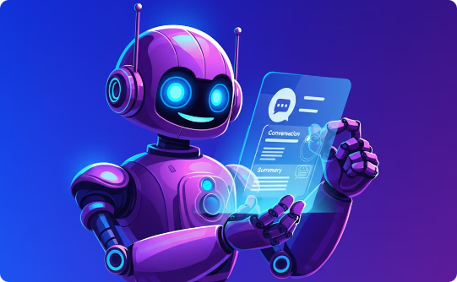
Controle de Alucinações
Verificações de Fundamento Contextual
Filtro de Informações Imprecisas
Aplicações

Slide 41
Casos de Sucesso

Slide 42




Desafio
Estratégia
Resultado
SDR automatizado para qualificação de leads via WhatsApp
Utilização de IA Generativa + Agents + Base de conhecimento com integração ao WhatsApp Cloud API
Atendimento 24/7 sem interrupção
Redução do tempo de resposta
Padronização do processo de qualificação
Aumento na taxa de conversão
Melhor experiência do cliente
Redução de custos operacionais
Aumento do ROI em vendas

Slide 43

Desafio
Estratégia
Resultado
Análise automatizada de avaliações (estrelas e comentários): convertendo feedback qualitativo em métricas quantitativas.
IA Generativa + Engenharia de dados para extrair insights e padrões de sentimento dos comentários
O analisador fornece métricas detalhadas das avaliações, permitindo compreensão aprofundada do sentimento dos clientes e tomada de decisões estratégicas baseada em dados.
*marketing digital e gestão de reputação

Slide 44

Desafio
Estratégia
Resultado
A empresa recebe diariamente 20.000 cotações farmacêuticas, mas 15.000 delas têm erros de digitação e inconsistências, exigindo trabalho manual.
Uma solução com IA + Amazon OpenSearch para validar e corresponder automaticamente as cotações farmacêuticas com a base de dados do Totvs Protheus.
Correção de 88,7% das 15.000 cotações diárias reduzindo o trabalho manual.

Slide 45

Desafio
Estratégia
Resultado
Automação inteligente na geração de contratos
IA Generativa em um pipeline de serviços AWS para gerenciamento automatizado do fluxo de documentos.
Maior produtividade com redução de erros manuais
Escalabilidade para grandes volumes
Otimização de custos com recursos sob demanda
Integração eficiente com sistemas existentes (Agidesk)

Slide 46

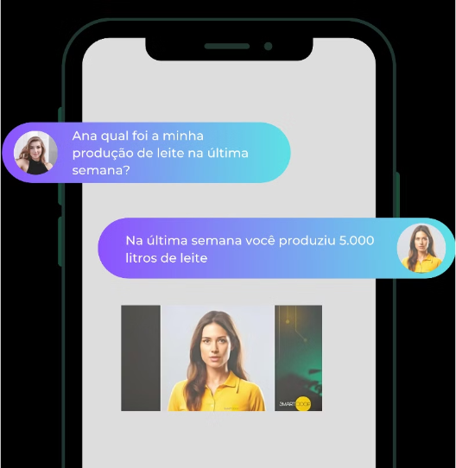
Desafio
Estratégia
Resultado
Desenvolver um chatbot que forneça respostas personalizadas aos produtores, baseadas em seus dados individuais armazenados no banco de dados, usando IA Generativa
A ANA utiliza IA Generativa via Amazon Bedrock, com Agents para integração ao banco de dados e Knowledge Base para acessar informações contextuais, gerando respostas personalizadas aos produtores da cooperativa.

Slide 47

Case Público AWS

Slide 48

SOC
Desafio
Estratégia
Resultado
Redução de SLA no SOC através de IA Generativa
Desenvolvimento de um Agent especializado que atua como analista N1, realizando:
Redução de 90% no SLA
Análise padronizada de todos os alertas
Contextualização automática de alertas
Maior capacidade de processamento
Diminuição de falsos positivos
Recomendações imediatas de ação
Otimização do trabalho da equipe humana
Triagem inteligente de incidentes

Slide 49
ServiceDesk
Desafio
Estratégia
Resultado
Fornecer suporte técnico especializado em áreas críticas de TI, incluindo firewall, backup, infraestrutura, cloud e antimalware.
Agents IA + Movidesk para automação N1. Os agents consultam base de conhecimento, analisam histórico e fornecem respostas para firewall, backup, cloud, antimalware e infraestrutura. Casos complexos são escalonados automaticamente.
Respostas consistentes e rápidas
Aprendizado contínuo
Base de conhecimento enriquecida
Resolução eficiente de casos N1

Slide 50





Benefícios e Resultados
1
Inovação Democratizada
2
ROI Mensurável
3
Produtividade Aumentada
4
Conformidade Garantida
5
Segurança Corporativa

Slide 51
Próximos Passos
Avaliação
1
Análise das necessidades da sua empresa
Personalização
2
Adaptação da Auramind.ai ao seu negócio
Implementação
3
Integração suave e treinamento da equipe
Transformação
4
Colha os benefícios da revolução da IA

Slide 52

Perguntas ?

